Slide 1
Possible Dangers Associated with Becoming a Millionaire Overnight

Slide 2
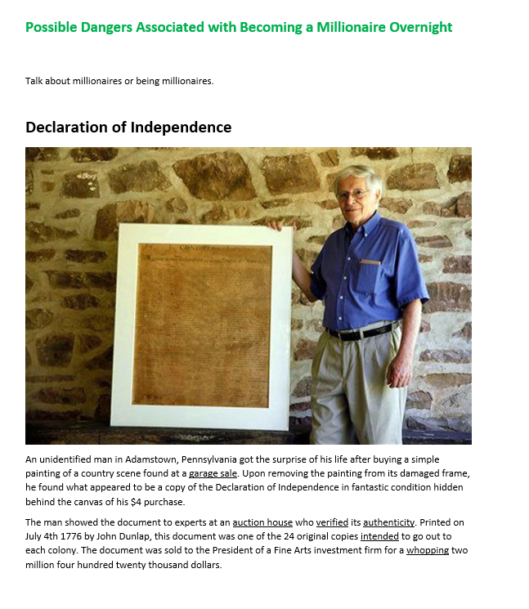

Slide 3
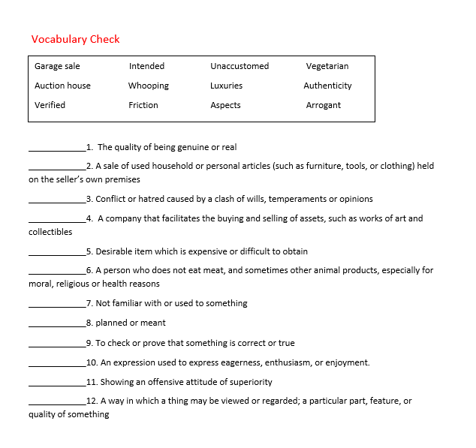

Slide 4
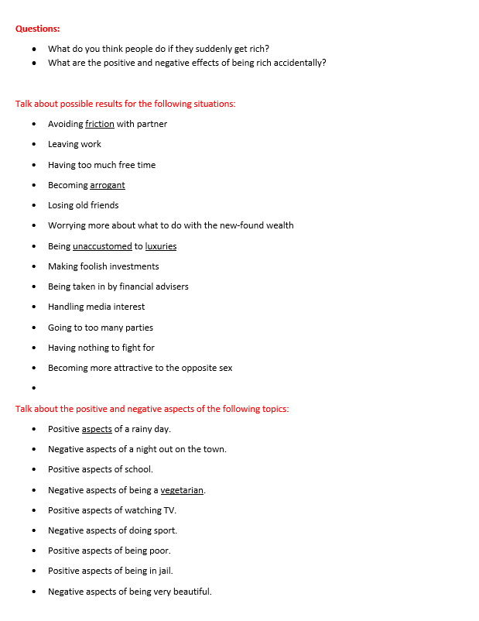

Slide 5
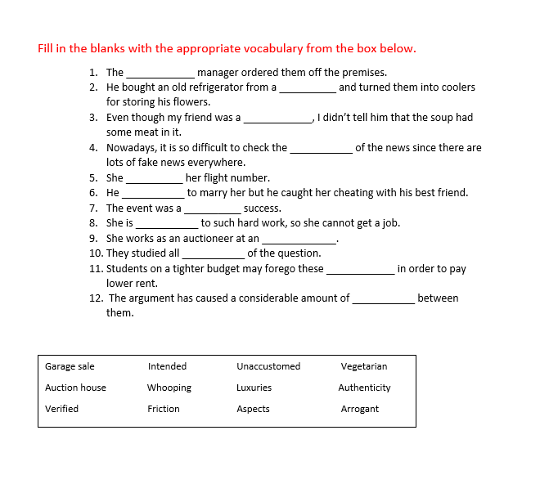

Slide 6
¡Adiós! ¡Nos vemos de nuevo!

